Slide 1
РОДОРАЗРЕШЕНИЕ ПУТЕМ КЕСАРЕВА СЕЧЕНИЯ – РИСКИ ДЛЯ БУДУЩЕГО ЗДОРОВЬЯ РЕБЕНКА
Докладчик: Налётов Андрей Васильевич – зав.кафедрой педиатрии №2, д.м.н., доцент
Чалая Л.Ф. – доцент кафедры педиатрии №2, к.м.н., доцент
Лянник В.А. – главный специалист охраны материнства и детства Департамента организации мед. помощи МЗ ДНР

Slide 2
Кесарево сечение (КС) на сегодня является самой распространенной акушерской операцией, которая позволяет сохранить жизнь не только ребенку, но и зачастую матери

Slide 3
Термин «Кесарево сечение» связан с Римской Империей. При Цезаре был принят закон, который обязывал провести попытку спасти младенца в случае смерти матери.
Термин происходит от глагола «ceadare» – резать или от слова «caesones», которым называли детей, появившихся на свет оперативным путем.

Slide 4
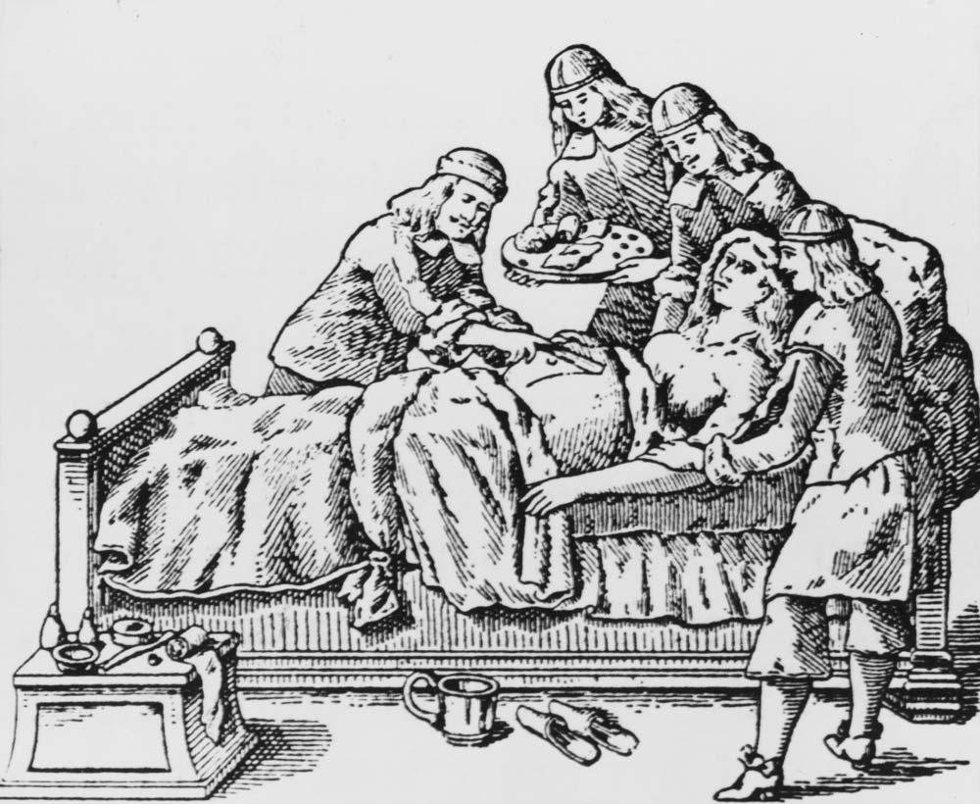
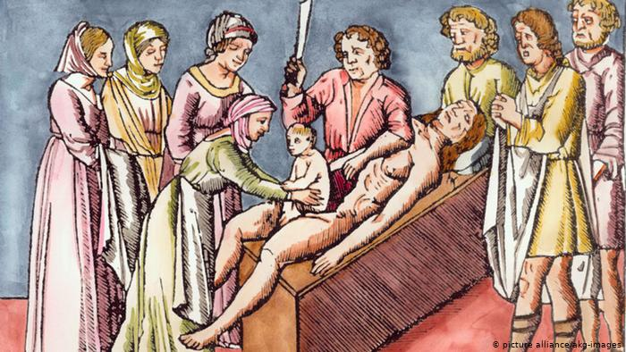
До XVI века все операции КС заканчивались гибелью матери. Первый достоверный случай благоприятного исхода для младенца, и для женщины зафиксирован в 1500 году в Швейцарии. Якоб Нуфер, занимавшийся кастрацией свиней, провел КС на своей жене, которая в течение нескольких дней не могла родить. Она выжила и смогла родить еще 5 детей.
В 1876 году Эдуард Перро предложил удалять матку во время КС, что позволило снизить смертность женщин до 25 %.
Прорывом стало применение наложения швов на матку в 1882 году.

Slide 6
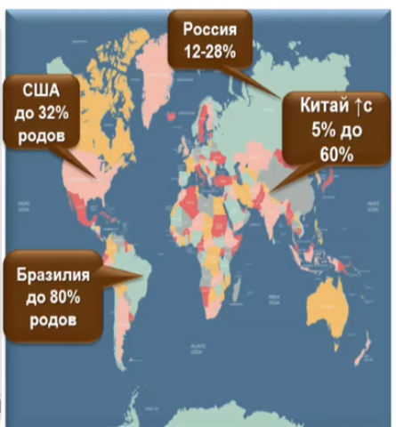
РАСПРОСТРАНЕННОСТЬ КЕСАРЕВА СЕЧЕНИЯ

Slide 8
По данным научной литературы, женщины, родившие ребенка путем КС, подвержены рискам:
выше риск развития послеродовой депрессии;
выше риск развития послеродового психоза (особенно у предрасположенных женщин);
позже устанавливаются оптимальные отношения в паре "мать-ребенок«;
менее выражено желание иметь больше детей;
высокий риск нарушения становления лактации или практически полное отсутствие грудного вскармливания - снижается как частота грудного вскармливания, так и объем грудного молока, получаемого ребенком.

Slide 9
КС: РИСК ДЛЯ ЗДОРОВЬЯ РЕБЕНКА
Повышается риск развития:
ожирения в детстве,
аллергическая патология (бронхиальная астма, пищевая аллергия, аллергический ринит);
СД 1 типа,
целиакии,
НЭК, язвенный колит, болезнь Крона,
аутизм.

Slide 10
Задержка микробной колонизации вызывает необратимые изменения в иммунной системе ребенка!

Slide 11
ЖКТ ПЛОДА НЕ СТЕРИЛЕН?
До 22 недели гестации – ткани стерильны,
22 неделя гестации – в желудке, тонкой и толстой кишках обнаружены E. coli, Bifidobacterrium.
Микрофлора плода формируется во II половине беременности от матери при помощи бактериальной транслокации.

Slide 12
ФАКТОРЫ, ВЛИЯЮЩИЕ НА СТАНОВЛЕНИЕ КИШЕЧНОЙ МИКРОБИОТЫ У МЛАДЕНЦЕВ:
Микрофлора матери (вагинальная, кишечная, кожная),
Условия родов,
Окружающая среда,
Способ родоразрешения,
Гестационный возраст,
Антибиотикотерапия матери и ребенка,
Характер вскармливания.

Slide 14
Способ родоразрешения – ключевой фактор постнатального формирования микробиома
Постнатальная микробная экспозиция осуществляется в первые 2 недели после рождения;
Рожденные ВР дети получают флору матери (энтеро-, бифидо-, лактобактерии);
Рожденные КС дети не подвергаются экспозиции материнскими микробами в ходе родов, вместо этого колонизируются микробами кожи больничной среды;
Предполагается, что нарушение микробной композиции у этих детей сохраняется на месяцы и годы.

Slide 15
ПОЧЕМУ ПРОИСХОДИТ НАРУШЕНИЕ ФОРМИРОВАНИЯ МИКРОБИОМА У РЕБЕНКА
Ожирение у матери;
Большая прибавка массы во время беременности;
КЕСАРЕВО СЕЧЕНИЕ;
Преждевременные роды;
Раннее введение смеси (первый месяц) даже однократное при ГВ;
Антибиотикотерапия во время беременности и в родах, и ребенка в раннем возрасте;
Гормональная терапия в период беременности.

Slide 18
Смеси частичные гидролизаты (гипоаллергенные) – для профилактики пищевой аллергии у детей.
Смеси, обогащенные штаммоспецифичными пробиотиками.

Slide 19
Спасибо за внимание!

